Slide 1
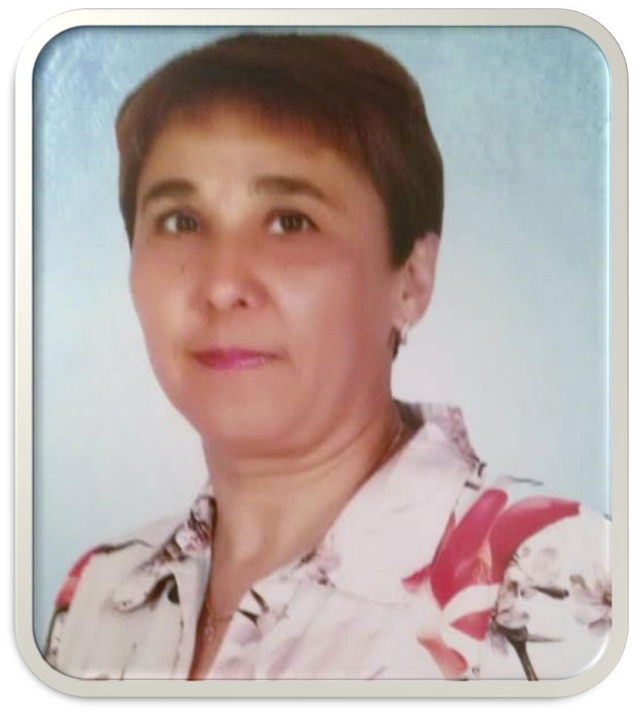
ГУЛЬНАРА САЛИХЗАНОВНА АЗАМАТОВА
Воспитатель МБДОУ №3 «Солнышко» Пестречинского района
Возраст: 48 лет
Образование: высшее ТГГПУ
Квалификационная категория: первая
Общий стаж работы: 31 год, в данном учреждении: 7 лет
Курсы повышения квалификации: 2020г.

Slide 2
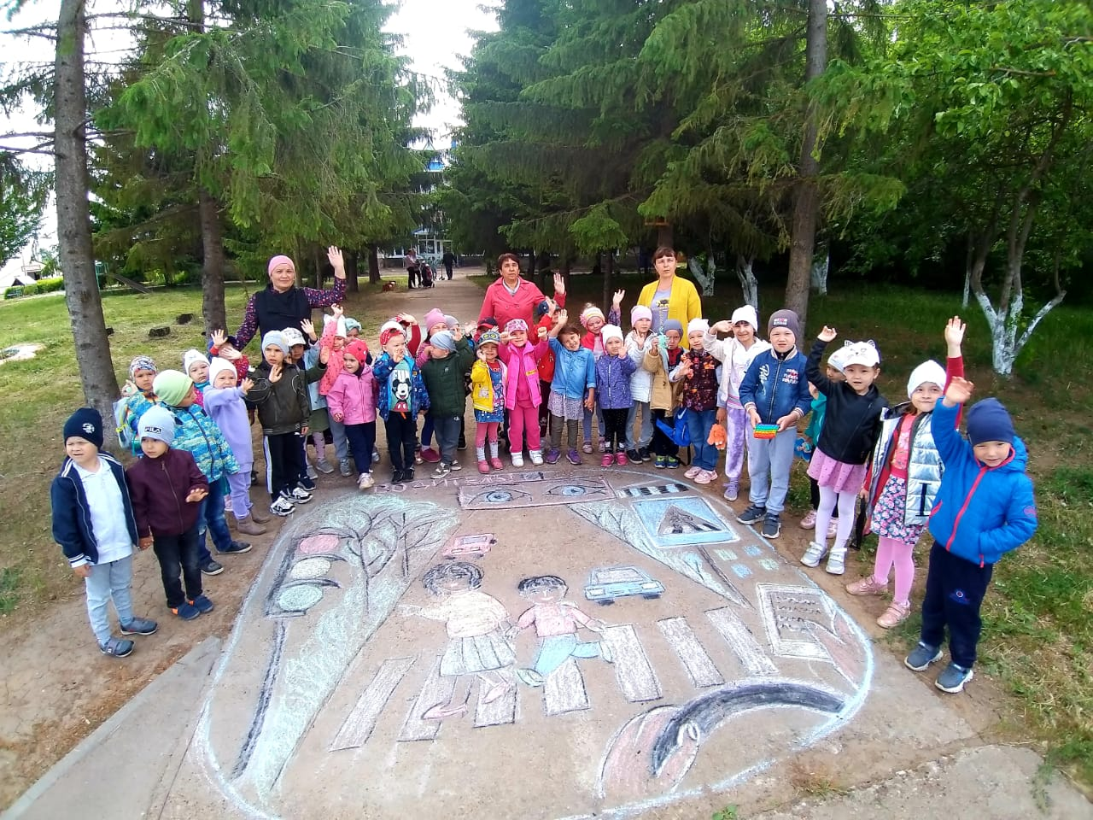
С каждым годом скорость движения и плотность транспортных потоков стремительно возрастает. Обеспечение безопасности движения – актуальная государственная проблема. Особое значение для ее решения имеет заблаговременная и правильная подготовка маленьких пешеходов – детей. Именно в дошкольном возрасте закладывается фундамент жизненных ориентировок в окружающем мире, и все, что ребенок усвоит в детском саду, прочно останется у него навсегда.
И поэтому с первых дней, пред воспитателем встает
задача профилактики детского дорожно-транспортного
травматизма.

Slide 3
Известно, что у каждого ребенка индивидуальная скорость восприятия информации, поэтому некоторым требуется больше времени и усилий на усвоение материала. Поэтому мы делаем упор не только на групповые, но и на индивидуальные формы обучения. Это отличная возможность эффективно освоить правила дорожного движения
Методы работы с детьми Наглядные Словестные Практические Коллективные Легомультфильм Метод проектов Мнемотехника
Метод опорных схем Имитативный метод
Если брать словестные наглядные практические методы, то между ними нет резкой границы. Используем все это , как познавательную практическую деятельность на занятиях.
Проектный метод используется, как вариант активной, познавательной деятельности детей. В них широко используем национальную региональную специфику . Большое значение педагоги уделяют имитативному методу обучения, где дети активно повторяют за педагогом слова . Активно применяются коллективные способы обучения, интегрирование с музыкой, литературой, изобразительным искусством, а также активные нетрадиционные формы работы, такие, как гипсопластика , театрализация, издательство детской литературы .
Новым введение стал проект Легомультфильм.
Это вид современного искусства, который обладает высоким потенциалом нравственно – эмоционального воздействия на дошкольников. Создание мультика предполагает несколько этапов: на первом этапе продумываем сюжет; на втором этапе записываем и озвучиваем роли, подбираем соответствующее музыкальное сопровождение, титры ;третий этап – это этап монтажа. Созданные мультипликационные фильмы дают возможность детям в игровой форме закрепить правила поведения на дороге .
Метод опорных схем используем как прием и способ запоминания. Суть метода заключается в схематичном изображении предмета или события. Дети легко вспоминают картинку, а потом проговаривают правильное произношение татарских слов, что ведет к результативному

Slide 4
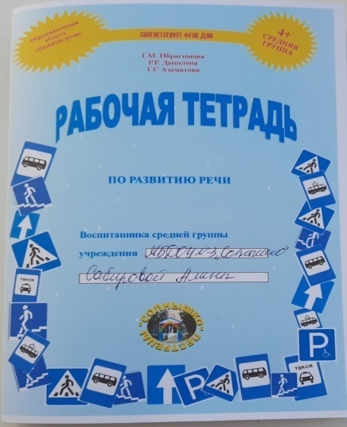
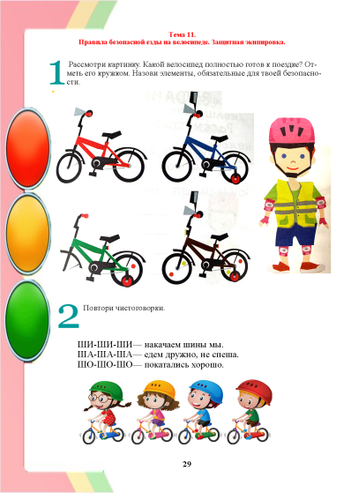
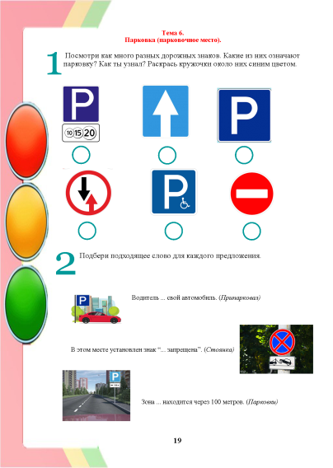
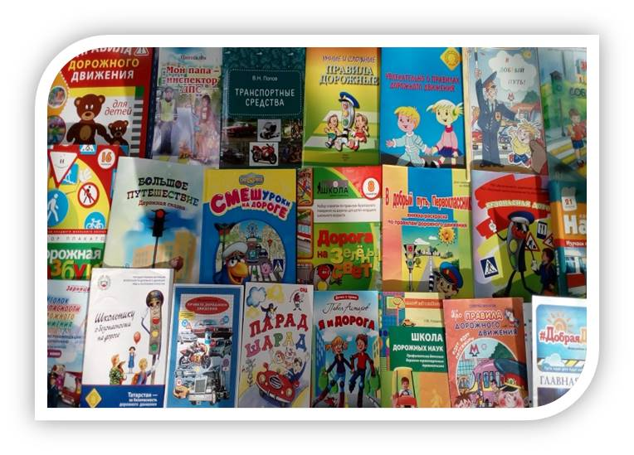
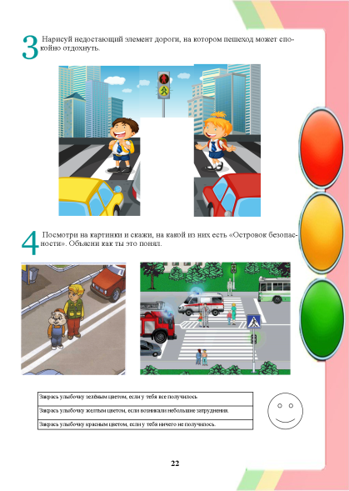
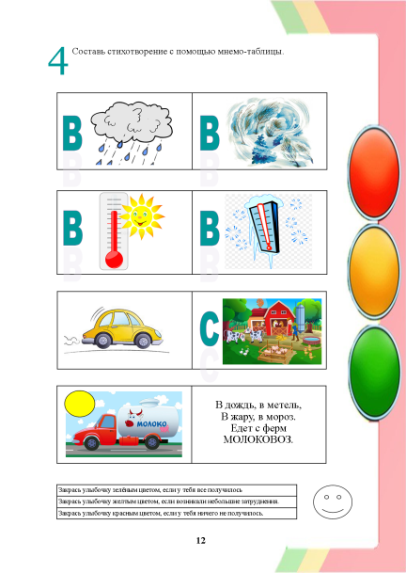
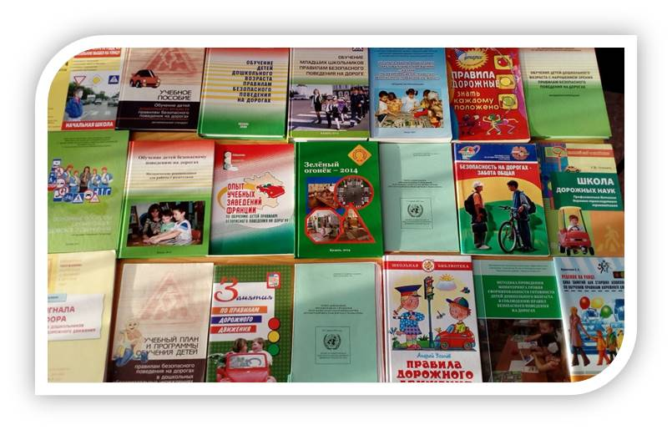
Мы регулярно выполняем учебно-материальную базу. В методическом кабинете собран дидактический и демонстрационный материал. Библиотека постоянно обогащается книгами, методическими разработками.
Одним из новшеств в нашей работе это авторские рабочие тетради по ПДД по развитию речи . Начали со средней группы, сейчас готовятся к выпуску две другие тетради, это старший и подготовительный возраст .

Slide 5
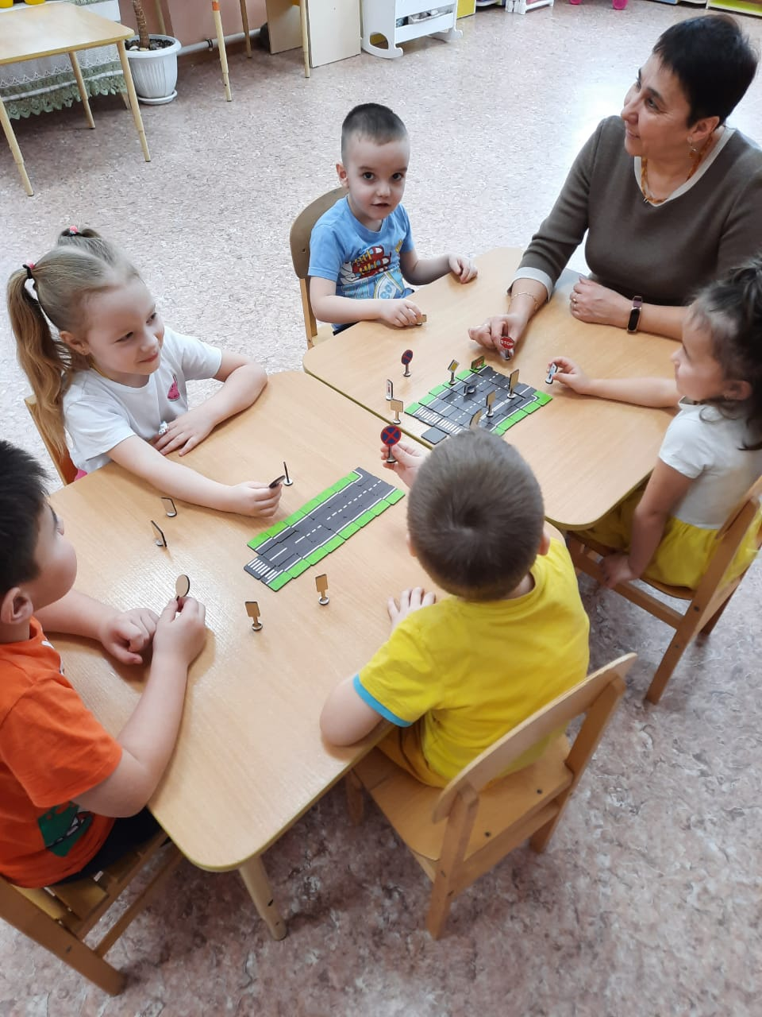
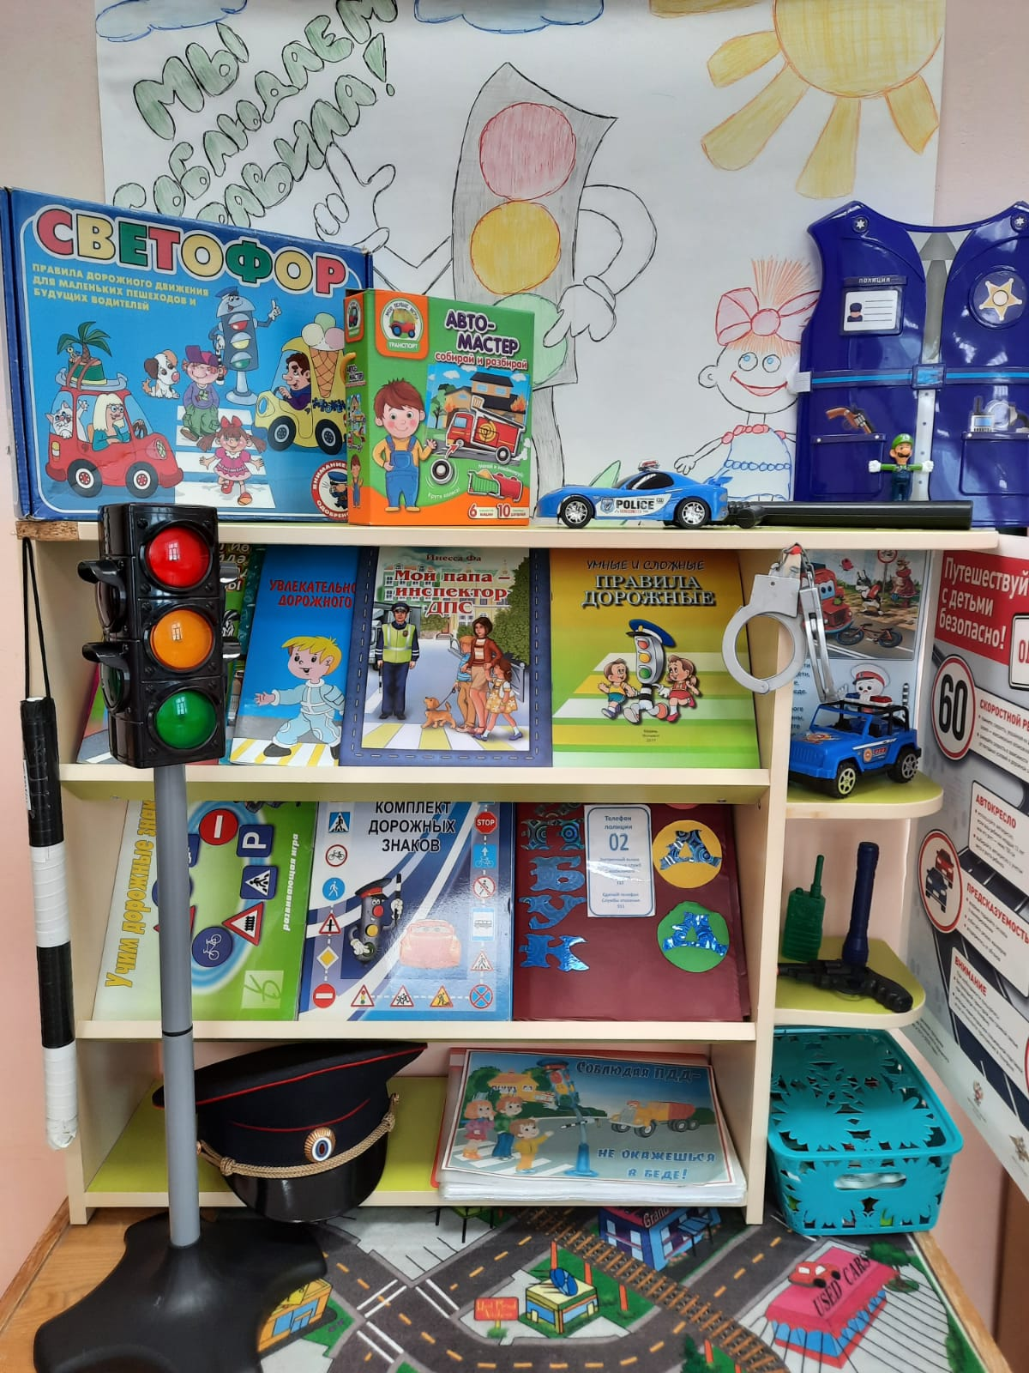
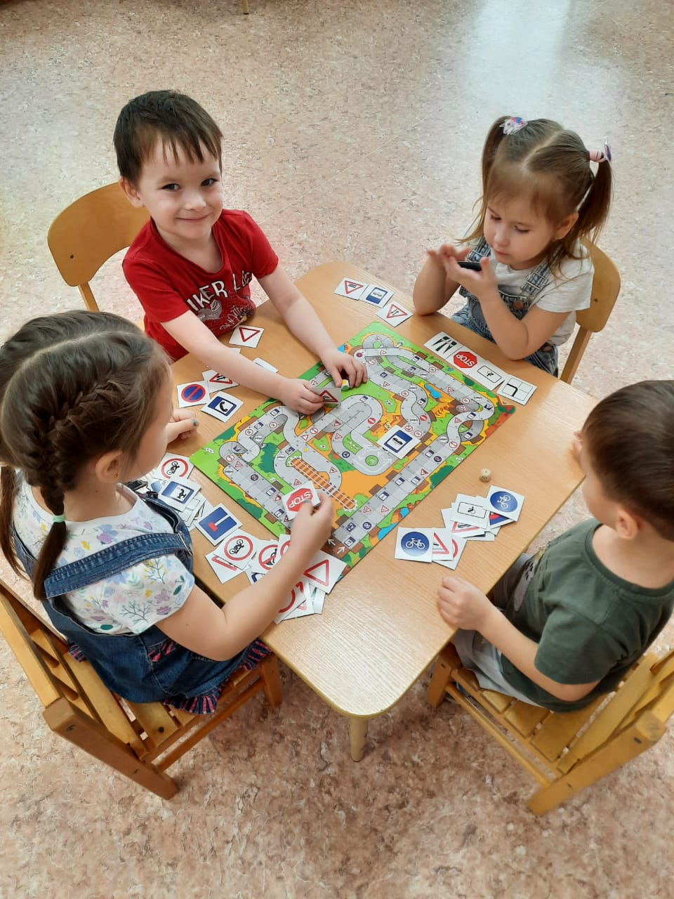
В группе создана специальная предметно-развивающая зона по ПДД (макет, наглядные пособия, игры, знаки, литературный уголок и т.д.)

Slide 6
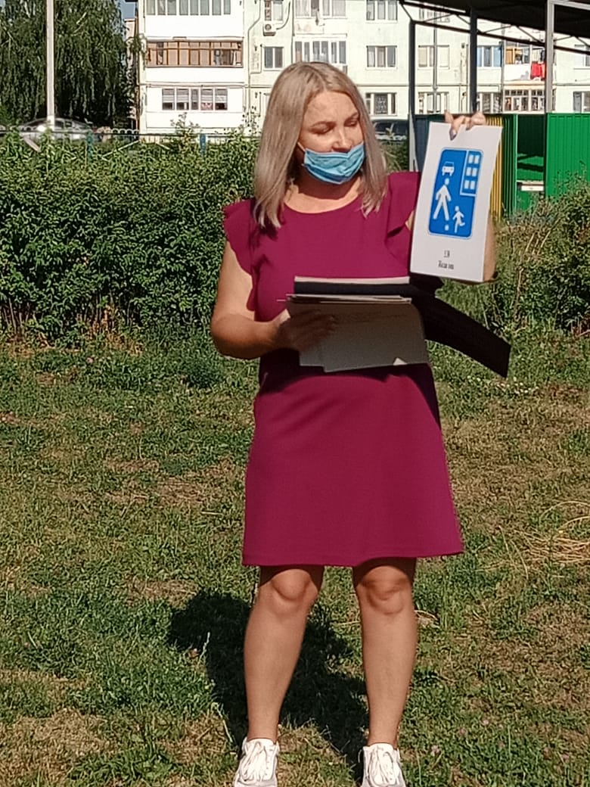
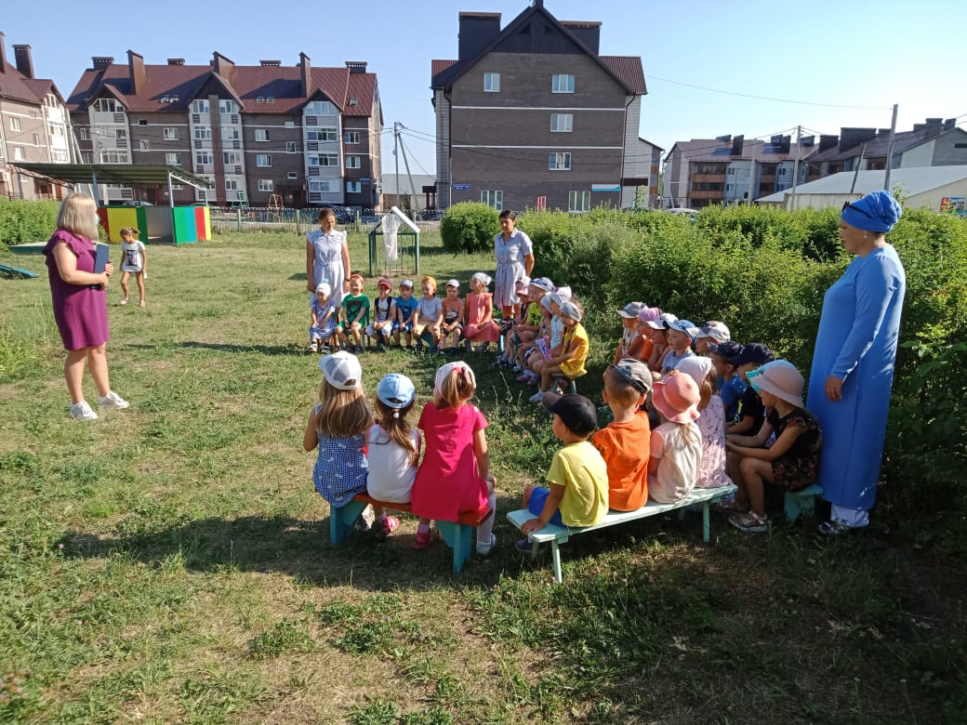
Конечно же нам в этом активно помогает и поддерживает наш инспектор Егорова Татьяна Алексеевна, начальник отделения профилактики по Пестречинскому району ГУ г. Казани ГБУ «БДД».

Slide 7
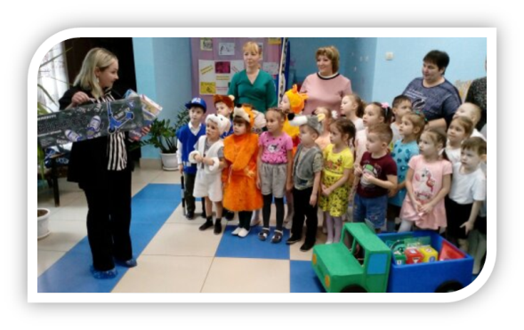
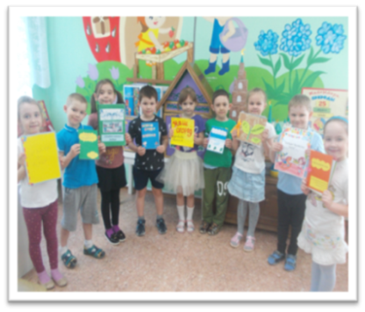
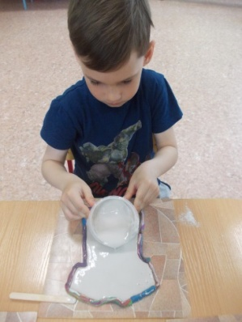
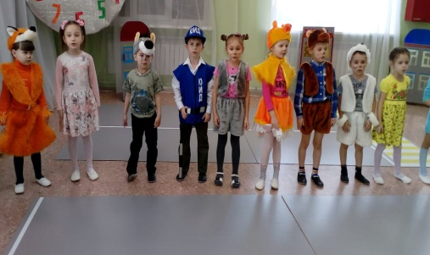
Практика показывает, что воспитательно образовательную работу с дошкольниками нужно начинать с организации самих педагогов, потому что именно они являются ярким примером для нового поколения участников дорожного движения наших воспитанников. Кроме традиционных занятий, бесед, экскурсий, целевых прогулок широко применяем такие формы обучения, как КВН, деловые игры, брейн-ринги, конкурсы, викторины.
В рамках культурно-досуговой деятельности проводятся праздники, развлечения, музыкально-литературные композиции, познавательно-тематические вчера .Одна из форм работы с детьми по обучению ПДД- организация художественно-творческой деятельности, которая включает в себя проведение занятий по интересам.
Мною создано ряд проектов Проект «Сказка”
Ввыбранный проект обусловлен большим интересом детей, родителей и педагогов. Этот проект нацелен на решение вопросов социализации детей: развитие коммуникативности, т.е. умения произвольно управлять чувствами и выходить из сложных ситуаций по профилактике дорожно-транспортного травматизма через театрализованную деятельность.
Проект «Кудесник» (лепнина из гипса)Мы постоянно совершенствуюемся, используем современные инновационные технологии, внедряя в образовательный процесс наиболее интересные, но и в тоже время, доступную технологию, как гипсопластика. \
Проект Лэпбук
Современному ребенку необходимо не столько много знать, сколько последовательно и доказательно мыслить, проявлять умственное напряжение. Когда ребенок сам действует с объектами, он лучше познает окружающий мир. В связи с этим перед нами педагогами стоит задача поиска новых нестандартных форм взаимодействия с воспитанниками. Одним из перспективных методов, способствующих решению данной проблемы, является лэпбук.
Проект «Самоделкины» (детские книжки своими руками)
Цель проекта состоит в развитии навыков языкового общения , приобщении детей совместной творческой деятельности по формированию правил безопасного поведения на дороге.
Приобщение малышей к книге в наш век компьютерных технологии очень актуальна, поэтому чтение детям художественной литературы занимает особое место в образовательном процессе. Но когда ребенок делает книгу своими руками, сам придумывает сюжет , изготавливает иллюстрации, то это усиливает эффект восприятия, способствует развитию речи, изучению правил дорожного движения.
В настоящее время руками детей педагогов и родителей изготовлено более 30 книг на различную тематику.

Slide 8
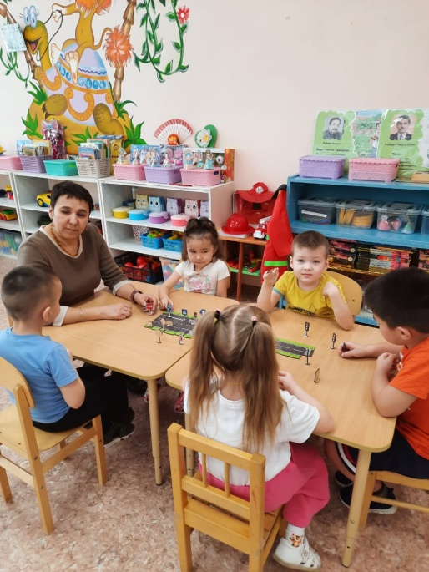
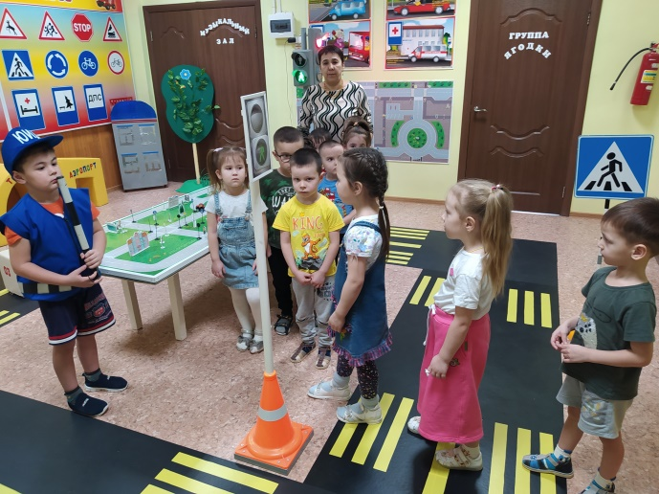
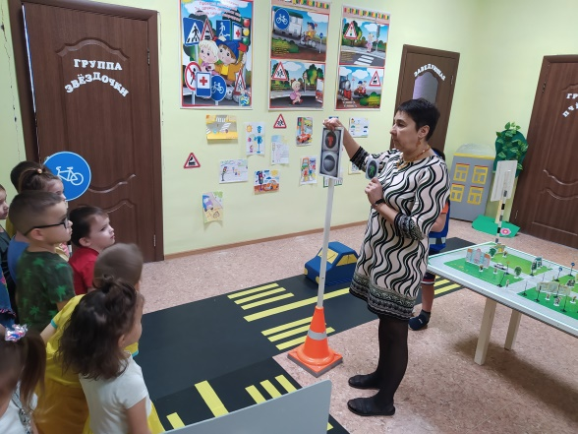
Работа с детьми проводится систематически, в соответствии с разработанным перспективным планом. Формирование навыков безопасного поведения дошкольников на дороге в соответствии с ФГОС ДО относится к социально-коммуникативному направлению, но плавно интегрирует во все образовательные области, предусмотренные ФГОС дошкольного образования.
уточнение представлений детей о правилах дорожного движения, необходимости их выполнения (диагностика 2 раза в год);
дальнейшее расширение, обогащение первичных представлений детей о безопасном поведении на дороге, накоплении новых знаний о правилах дорожного движения, навыков, и, что особенно важно, формирование сознательного отношения – стереотипов к соблюдению правил дорожного движения

Slide 9
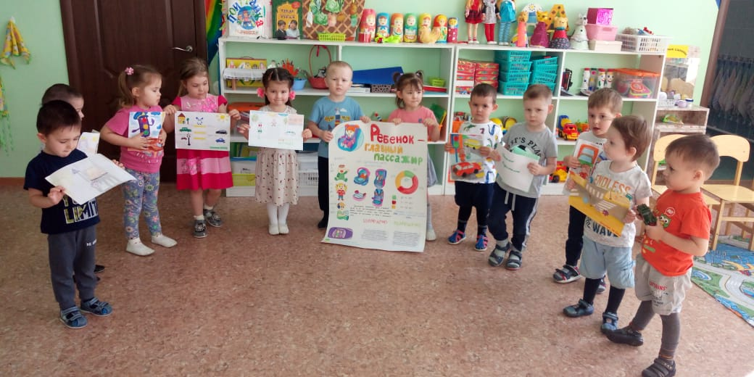
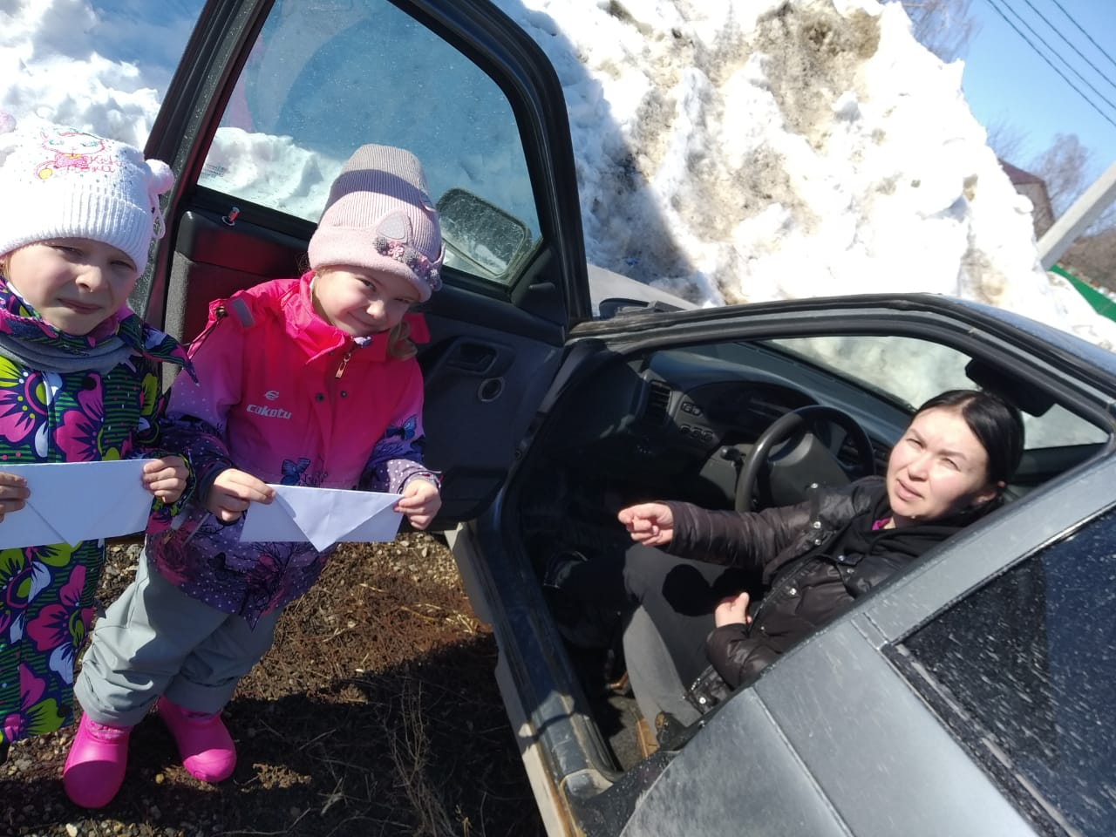
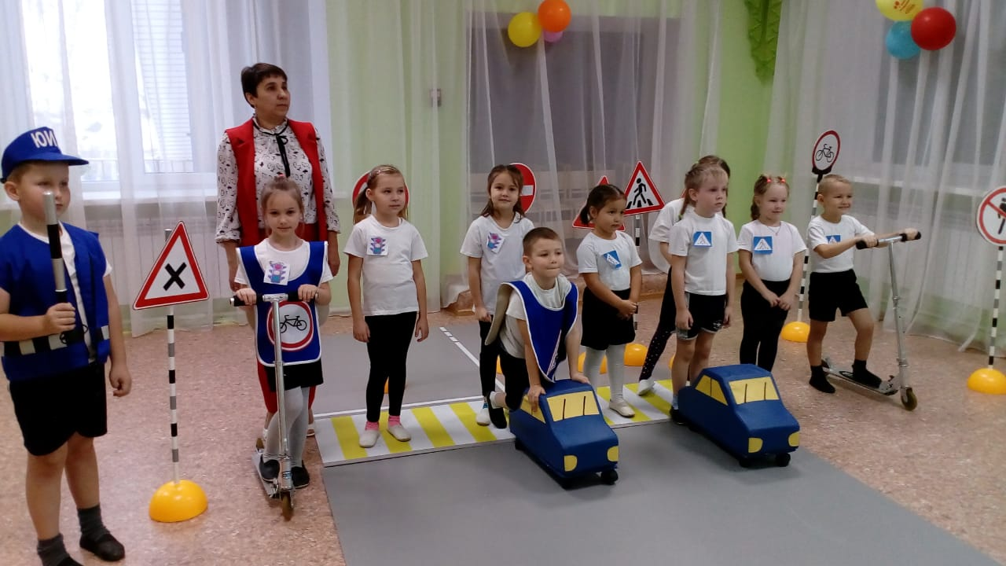
Дети в увлекательной форме изучают правила страны дорожных наук, участвуют в викторинах, КВНах, конкурсах, игровых тренингах. Вместе с родителями сочиняют и рисуют рассказы и сказки, стихи, решают ребусы и кроссворды, организуют выставки и конкурсы поделок на тему ПДД. Являются активными участниками акций: «Разговор с водителем», «Стань ярким, стань заметным», «День памяти жертв ДТП», «Пристегни самое дорогое», «Безопасное колесо» и многих других. Являются авторами и создателями детских мультроликов о правилах безопасного поведения на дорогах: «Светофор», «В стране дорожных знаков», «Дорожная азбука» .

Slide 10
Взаимодействие с родителями. Формирование основ безопасного поведения на дороге у детей может быть эффективным при условии тесного сотрудничества с их родителями. Именно родители являются авторитетом и примером для подражания. Поэтому важно организовать сотрудничество с родителями, используя партнерские взаимоотношения. Родители наших воспитанников – активные участники воспитательного образовательного процесса, а не пассивные источники приема информации. Работа с родителями предполагает:
формирование модели безопасного поведения на дороге у родителей и воспитанников и непреложное выполнение родителями правила: «С самого рождения, каждому ребенку-пассажиру приобрести детское удерживающее устройство;
переходя проезжую часть дороги по пешеходному переходу, взрослый крепко держит ребенка за руку, а не наоборот;
не позволять ребенку без сопровождения взрослого выходить из подъезда во двор, на прогулочную площадку и всюду, где есть опасность встречи с движущимся транспортом;
обязательное использование на одежде, рюкзачках ребенка фликеров;
всегда соблюдать правила пешеходов, водителей и пассажиров
Одновременно с осознанием родителей этих непреложных истин, для формирования у родителей воспитанников стереотипов безопасного поведения на дорогах необходимо: включение родителей в воспитательный образовательный процесс детского сада через участие в различных познавательных викторинах, экскурсиях, акциях и т.д. Только при организации совместной работы в системе педагоги-родители-дети действительно результативно решаются задачи формирования у дошкольников навыков безопасного поведения на дороге.
Очень интересной формой работы стала для нас «утренне-вечернее онлайн переклички» где мы напоминаем родителям о правилах поведения в той или иной ситуации, где родители делятся впечатлением о проведенной мероприятии.

Slide 11
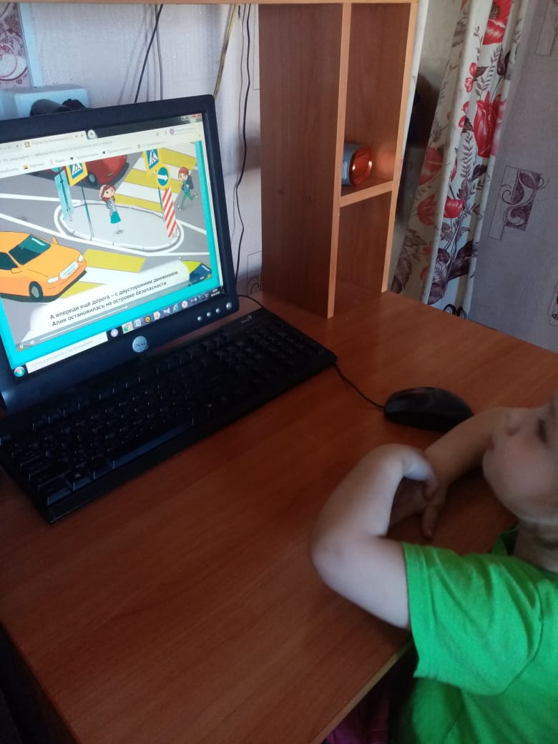
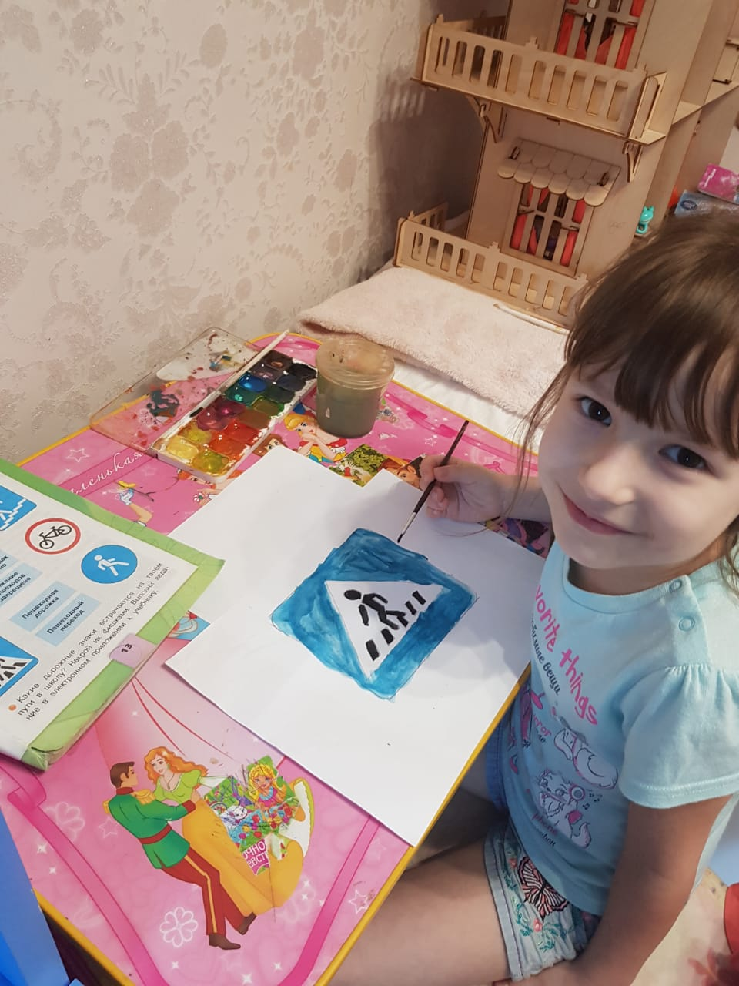
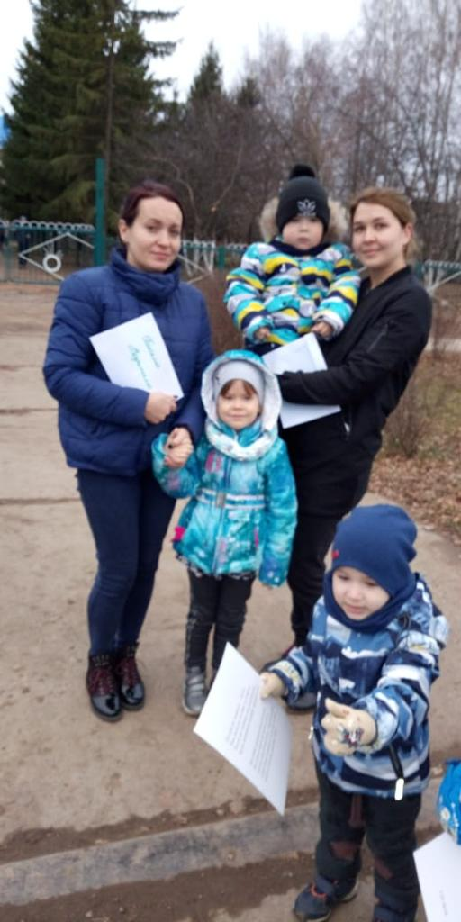
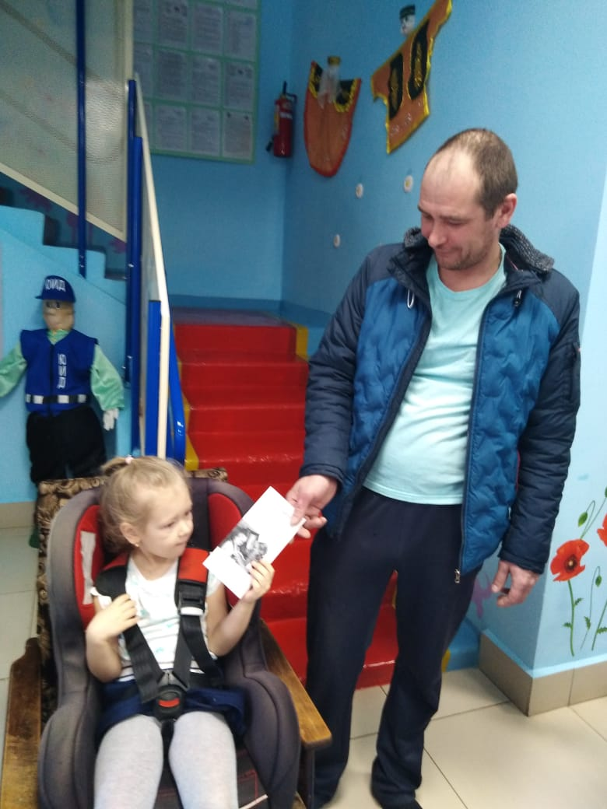
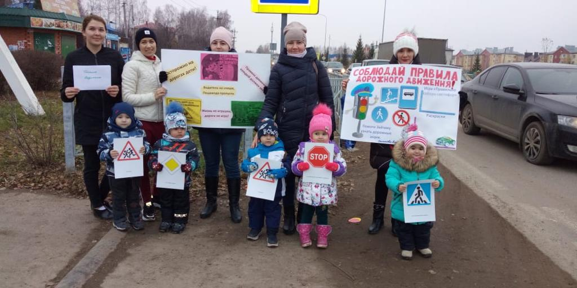

Slide 12
Формы работы с родителями по профилактике ДДТТ
родительские собрания с участием сотрудников отдела ГИБДД
анкетирования и тестирования родителей;
акции, тренинги с участием родителей;
совместные мероприятия родители-дети с приглашением инспектора ГИБДД;
детско-родительские проекты;
совместные экскурсии родители-дети с участием сотрудников ОГИБДД Пестречинского района;
информационные памятки, бюллетени, буклеты для родителей;
регулярное информирование родителей посредством общения в социальных сетях: “Vk.ru”, “Instagram”, “Whats App”, “ZOOM”

Slide 13
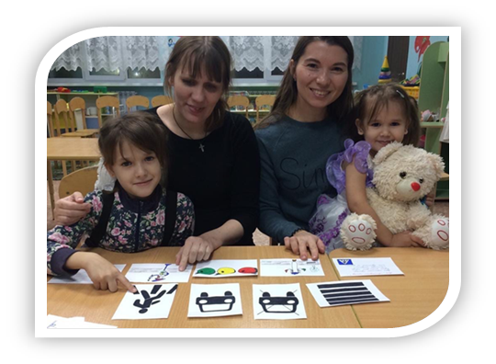
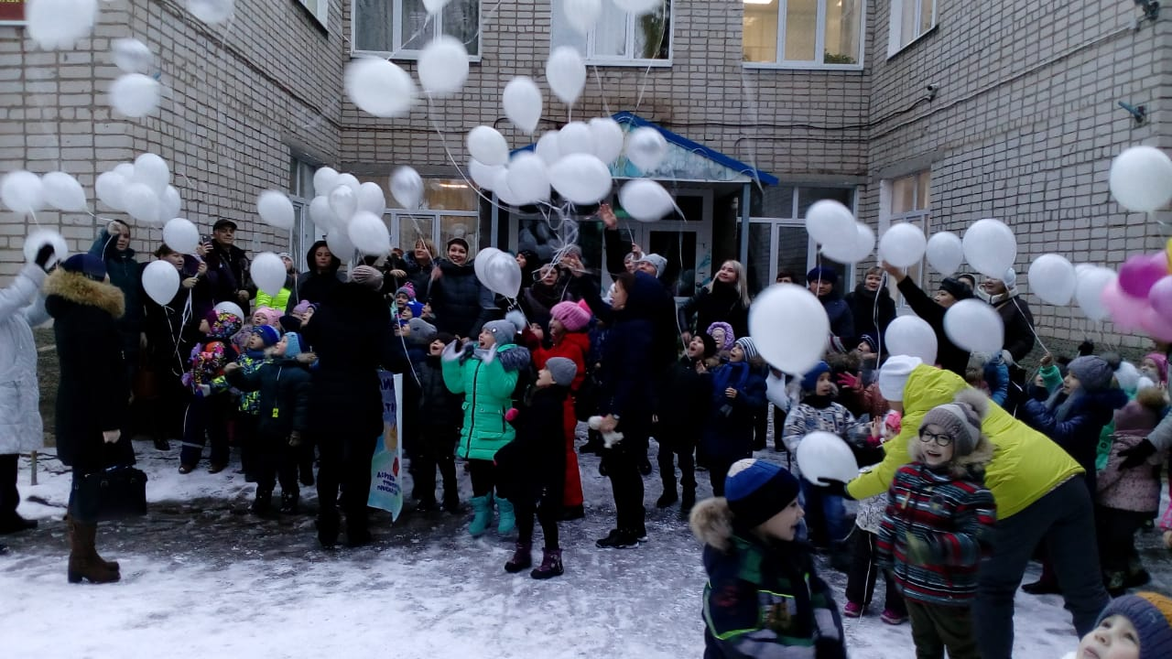
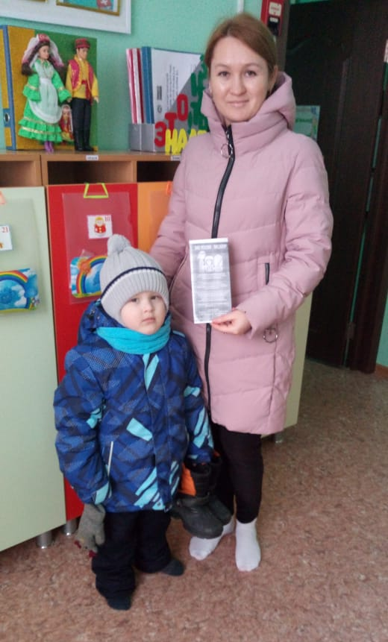
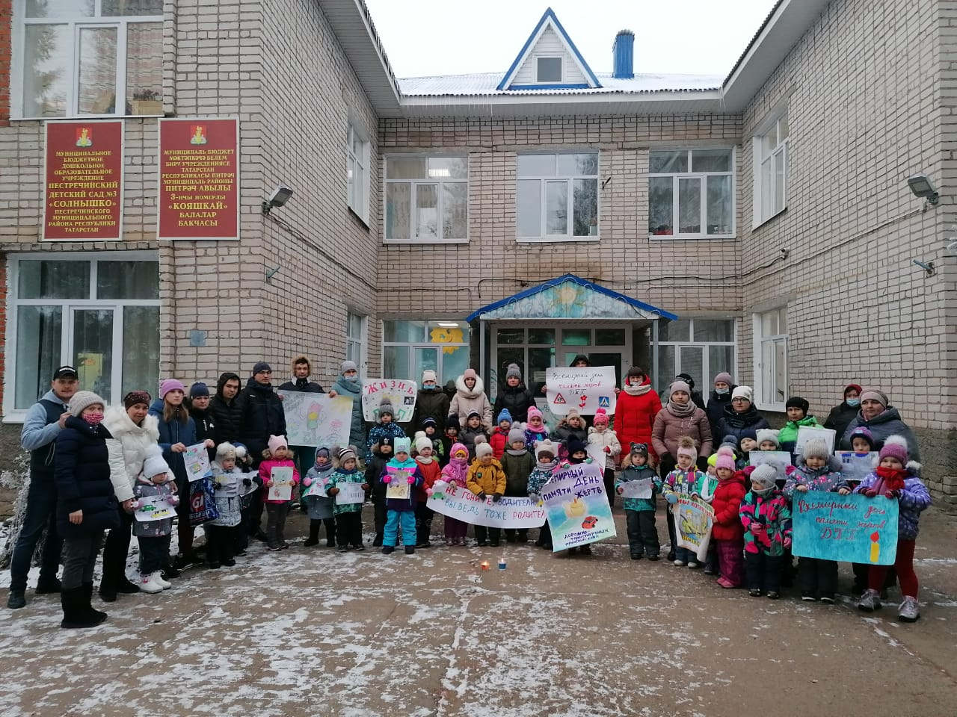
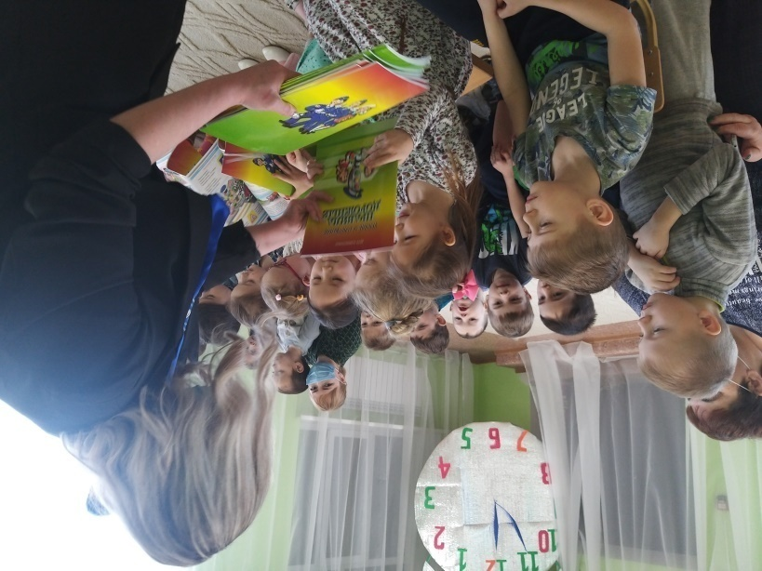

Slide 14
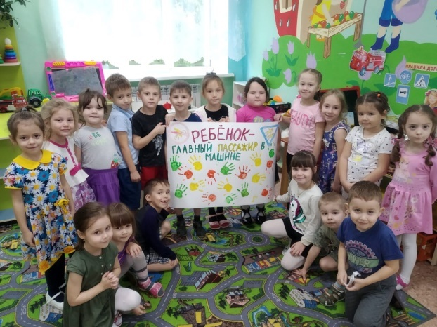
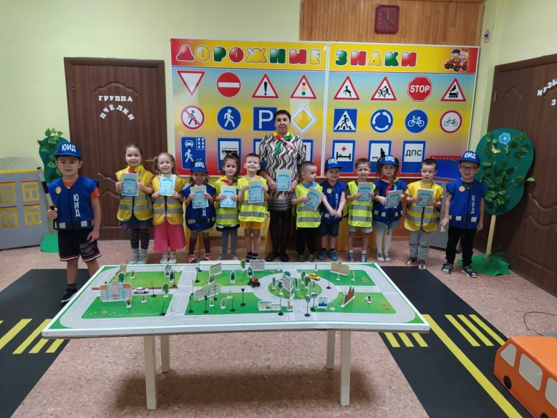
Перед нами, воспитателями, много задач: И мы уверены, что поставленные задачи совместными усилиями с родителями воспитанников нам решить под силу. Потому что самое главное для нас – безопасная и счастливая жизнь наших детей.

Slide 15


